Slide 1


INGENIERÍA INVERSA
Cristhian Castillo (KorKux)
Steven Bernal
Christian Urcuqui

Slide 2
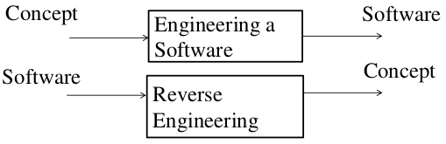
INGENIERÍA INVERSA
En un CTF la ingeniería inversa suele ser el proceso de tomar un programa compilado (código de máquina, código de bytes) y convertirlo de nuevo en un formato más legible para los humanos.

Slide 3
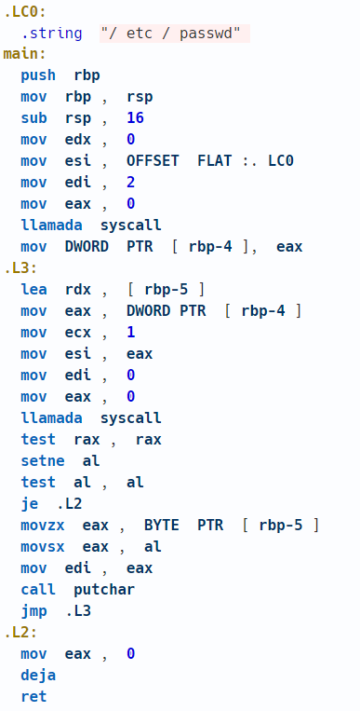
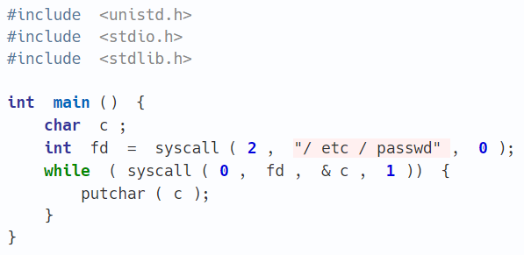
CÓDIGO DE MÁQUINA
Es un código que ha sido formateado para ser ejecutado directamente por una CPU.
CÓDIGO FUENTE
INSTRUCCIONES PARA LA CPU

Slide 4

CÓDIGO DE MAQUINA
Es un proceso de una sola vía para los lenguajes compilados, ya que no hay manera de generar una fuente desde el código de máquina. Si bien el código de la máquina puede parecer ininteligible, las funciones extremadamente básicas se pueden interpretar con cierta práctica.

Slide 5
DESENSAMBLADORES
Es una herramienta que descompone un programa en lenguaje de maquina a lenguaje ensamblador.
LISTA DE ALGUNOS DESENSABMLADORES
IDA
Ninja binario
Depurador GNU (GDB)
Radare2
Tolva

Slide 6
IDA
El desensamblador interactivo (IDA) es el estándar de la industria para el desmontaje binario. IDA es capaz de desensamblar "virtualmente cualquier formato de archivo popular“.

Slide 7

DESCOMPILADORES
Los descompiladores hacen lo imposible e invierten el código compilado nuevamente en seudocódigo o código.

